Slide 1
前台开发技术
ECMAScript 进阶

Slide 2
你应该已经了解的内容
HTML 4.01 标准
CSS 2.1 标准
ECMAScript

Slide 3
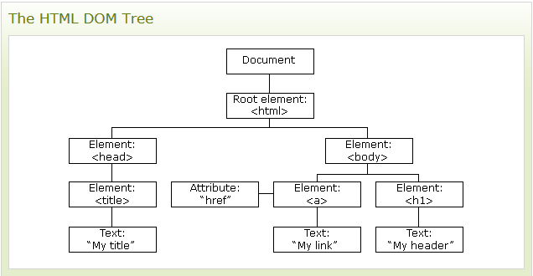
HTML DOM
Document Object Model

Slide 4
能做什么？
可以改变页面上的任何元素
可以改变HTML元素的属性
可以改变页面中的CSS样式
可以改变页面上元素的事件
可以改变DOM树结构
可以按元素Id查找元素
可以按元素标记名称查找元素
可以按元素的类名查找元素

Slide 5
JS与传统编程语言的比较
解释执行
弱类型
动态过程
动态对象
函数式编程
面向对象
编译执行
强类型
静态过程
静态对象
函数式编程
面向对象
JavaScript
传统编程语言

Slide 6
如何使用JavaScript
HTML页面中的脚本必须在<script>和</script>标记之间
<script>标记可以被放置在<head>和<body>节中
声明一个function，可以使其在需要的时候随时被调用
<script>标记可以引用一个外部的js文件

Slide 7
如何输出
修改HTML的内容
document.write
需要特别指出的是，当直接执行该方法时，write的内容将直接出现在<script>标记所在的位置；而当在function中使用此方法时，整个页面将被清空，并且页面转入等待响应状态。

Slide 8
语法——关键字
abstract boolean break byte case catch char class const continue debugger default delete do double else enum export extends final finally float for function goto if implements import in instanceof int interface long native new package private protected public return short static super switch synchronized this throw throws transient try typeof var void volatile while with true false prototype

Slide 9
语法——句型
基本语法与Java/C#相同
语句是顺序执行的
每一条语句需使用分号结尾
单引号和双引号都可用于声明字符串
JavaScript是大小写敏感的
注释的风格与Java/C#相同

Slide 10
变量
声明一个变量
var a;
变量的数据类型
JS的变量没有明确的类型，赋予什么样的值就具有什么样的类型
没有被赋值的JS变量的默认值为undefined
在相同的代码域中重复声明变量不会消除变量中的值

Slide 11
数据类型
字符串
数值
布尔值
数组
对象
undefined
null

Slide 12
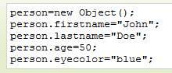
JS中的对象
成员
属性
方法
创建一个对象

Slide 13
function
定义
function {function_name}([arg1[,arg2]…])
{
some code…
}
可以返回值，也可以什么都不返回
参数可以在参数表中，也可以不在
参数可以是值、变量、function等等……
function中声明的变量都是局部变量
function外声明的变量都是全局变量

Slide 14
操作符
数值运算符
比较运算符

Slide 15
逻辑分支语句
if
else
else if
switch…case

Slide 16
循环语句
for
for in
while
do…while

Slide 17
异常处理
try…catch
throw

Slide 18
JS表单验证——howto
取得验证项的值
验证是否符合要求
如果符合直接结束
如果不符合，返回false

